Slide 1


Slide 2
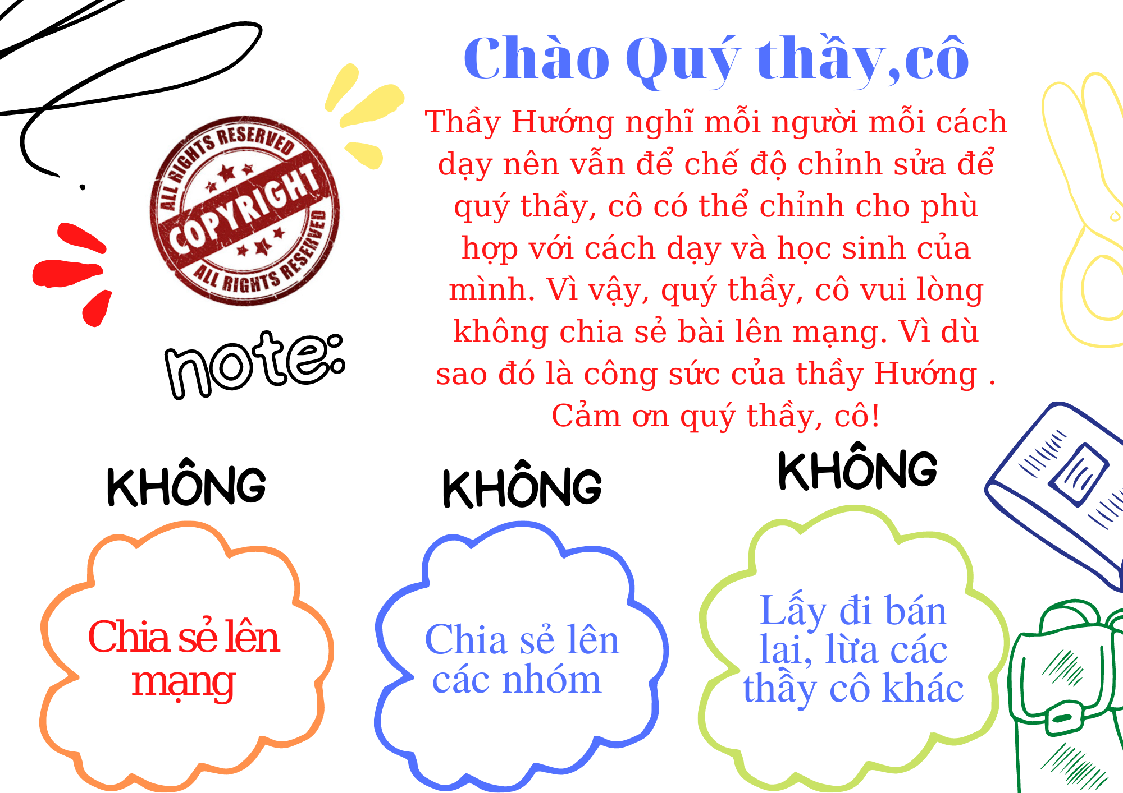

Quý thầy cô có nhu cầu về các bài giảng PowerPoint và giáo án word lịch sử từ khối 6-12.
Vui lòng liên hệ số điện thoại 0981457911 (cũng là số Zalo).
Ngoài ra còn hỗ trợ về SKKN, biện pháp thi GVG và thao giảng, chuyên đề.
Page: https://www.facebook.com/groups/baigianglichsu
Notes:
Quý thầy cô có nhu cầu về các bài giảng PowerPoint và giáo án word lịch sử từ khối 6-12.
Vui lòng liên hệ số điện thoại 0981457911 (cũng là số Zalo).
Ngoài ra còn hỗ trợ về SKKN, biện pháp thi GVG và thao giảng, chuyên đề.
Page: https://www.facebook.com/groups/baigianglichsu

Slide 3


KHỞI ĐỘNG NÀO!

Slide 4


Slide 5
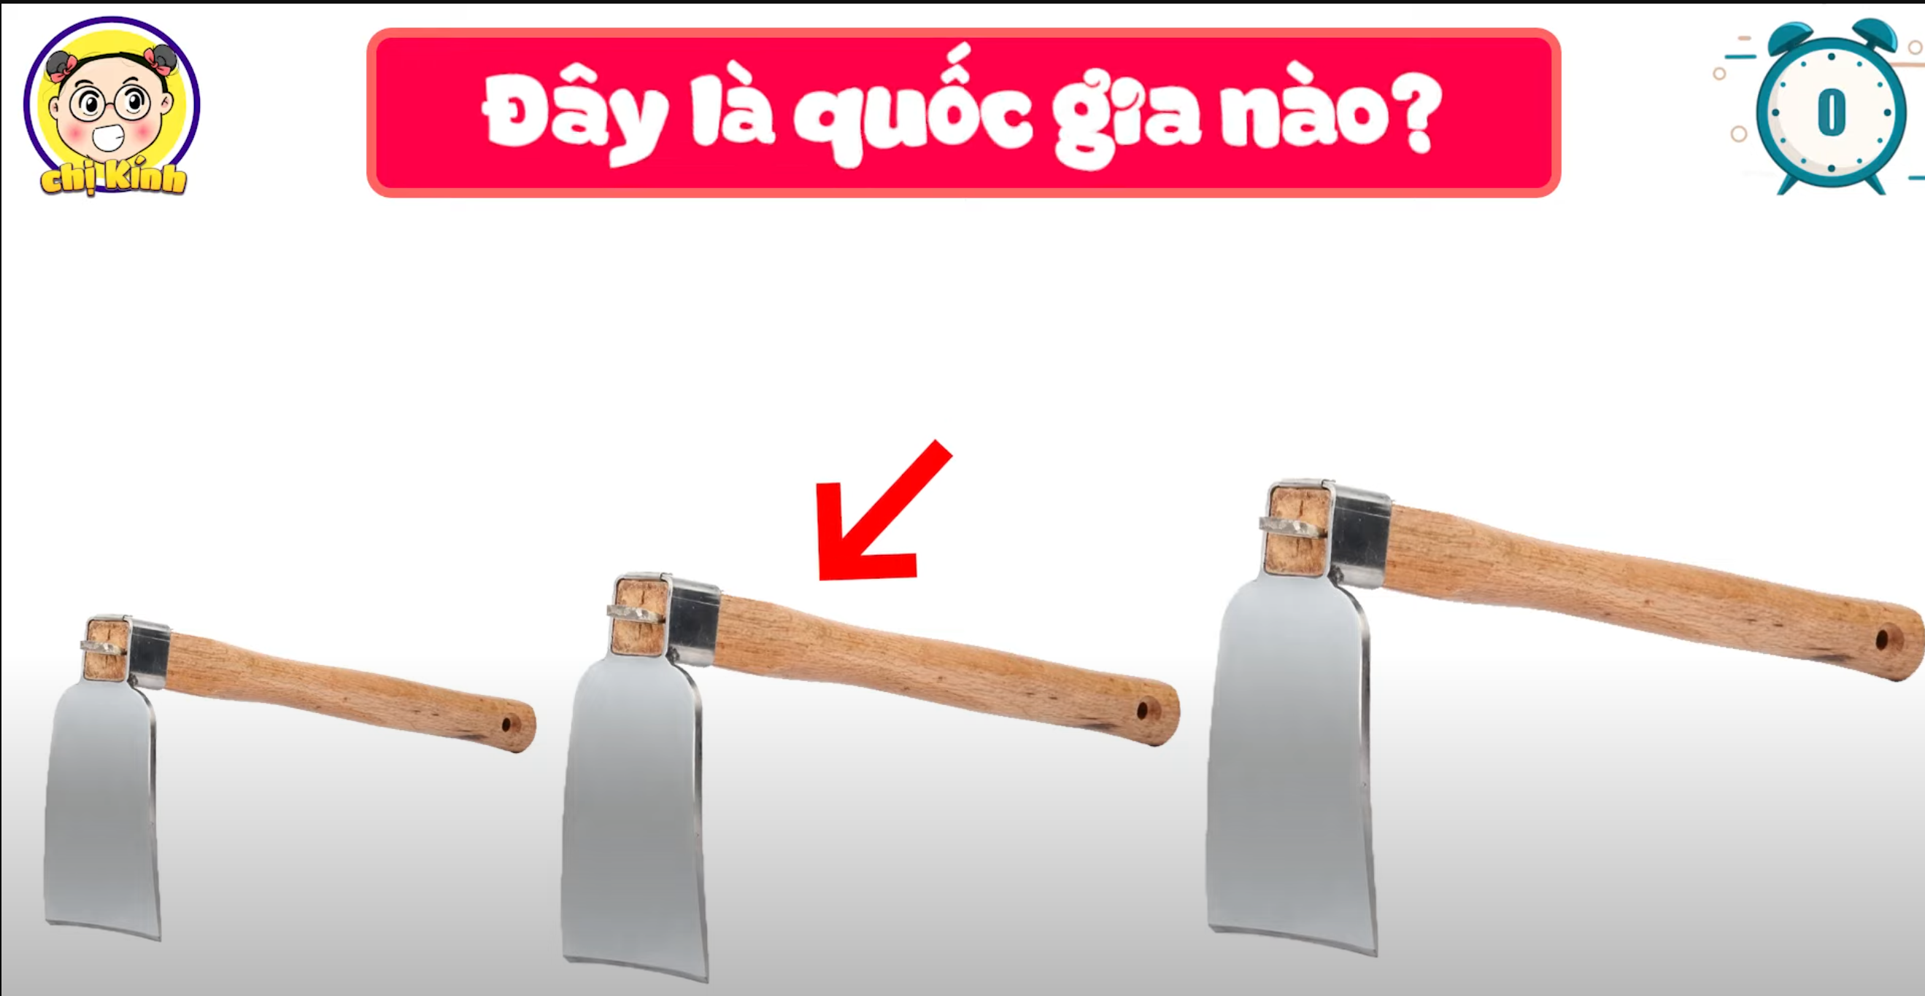
Hình
Chữ
Đuổi
Bắt
20
19
18
17
16
15
14
13
12
11
10
9
8
7
6
5
4
3
2
1
HẾT
TRUNG QUỐC

Slide 6
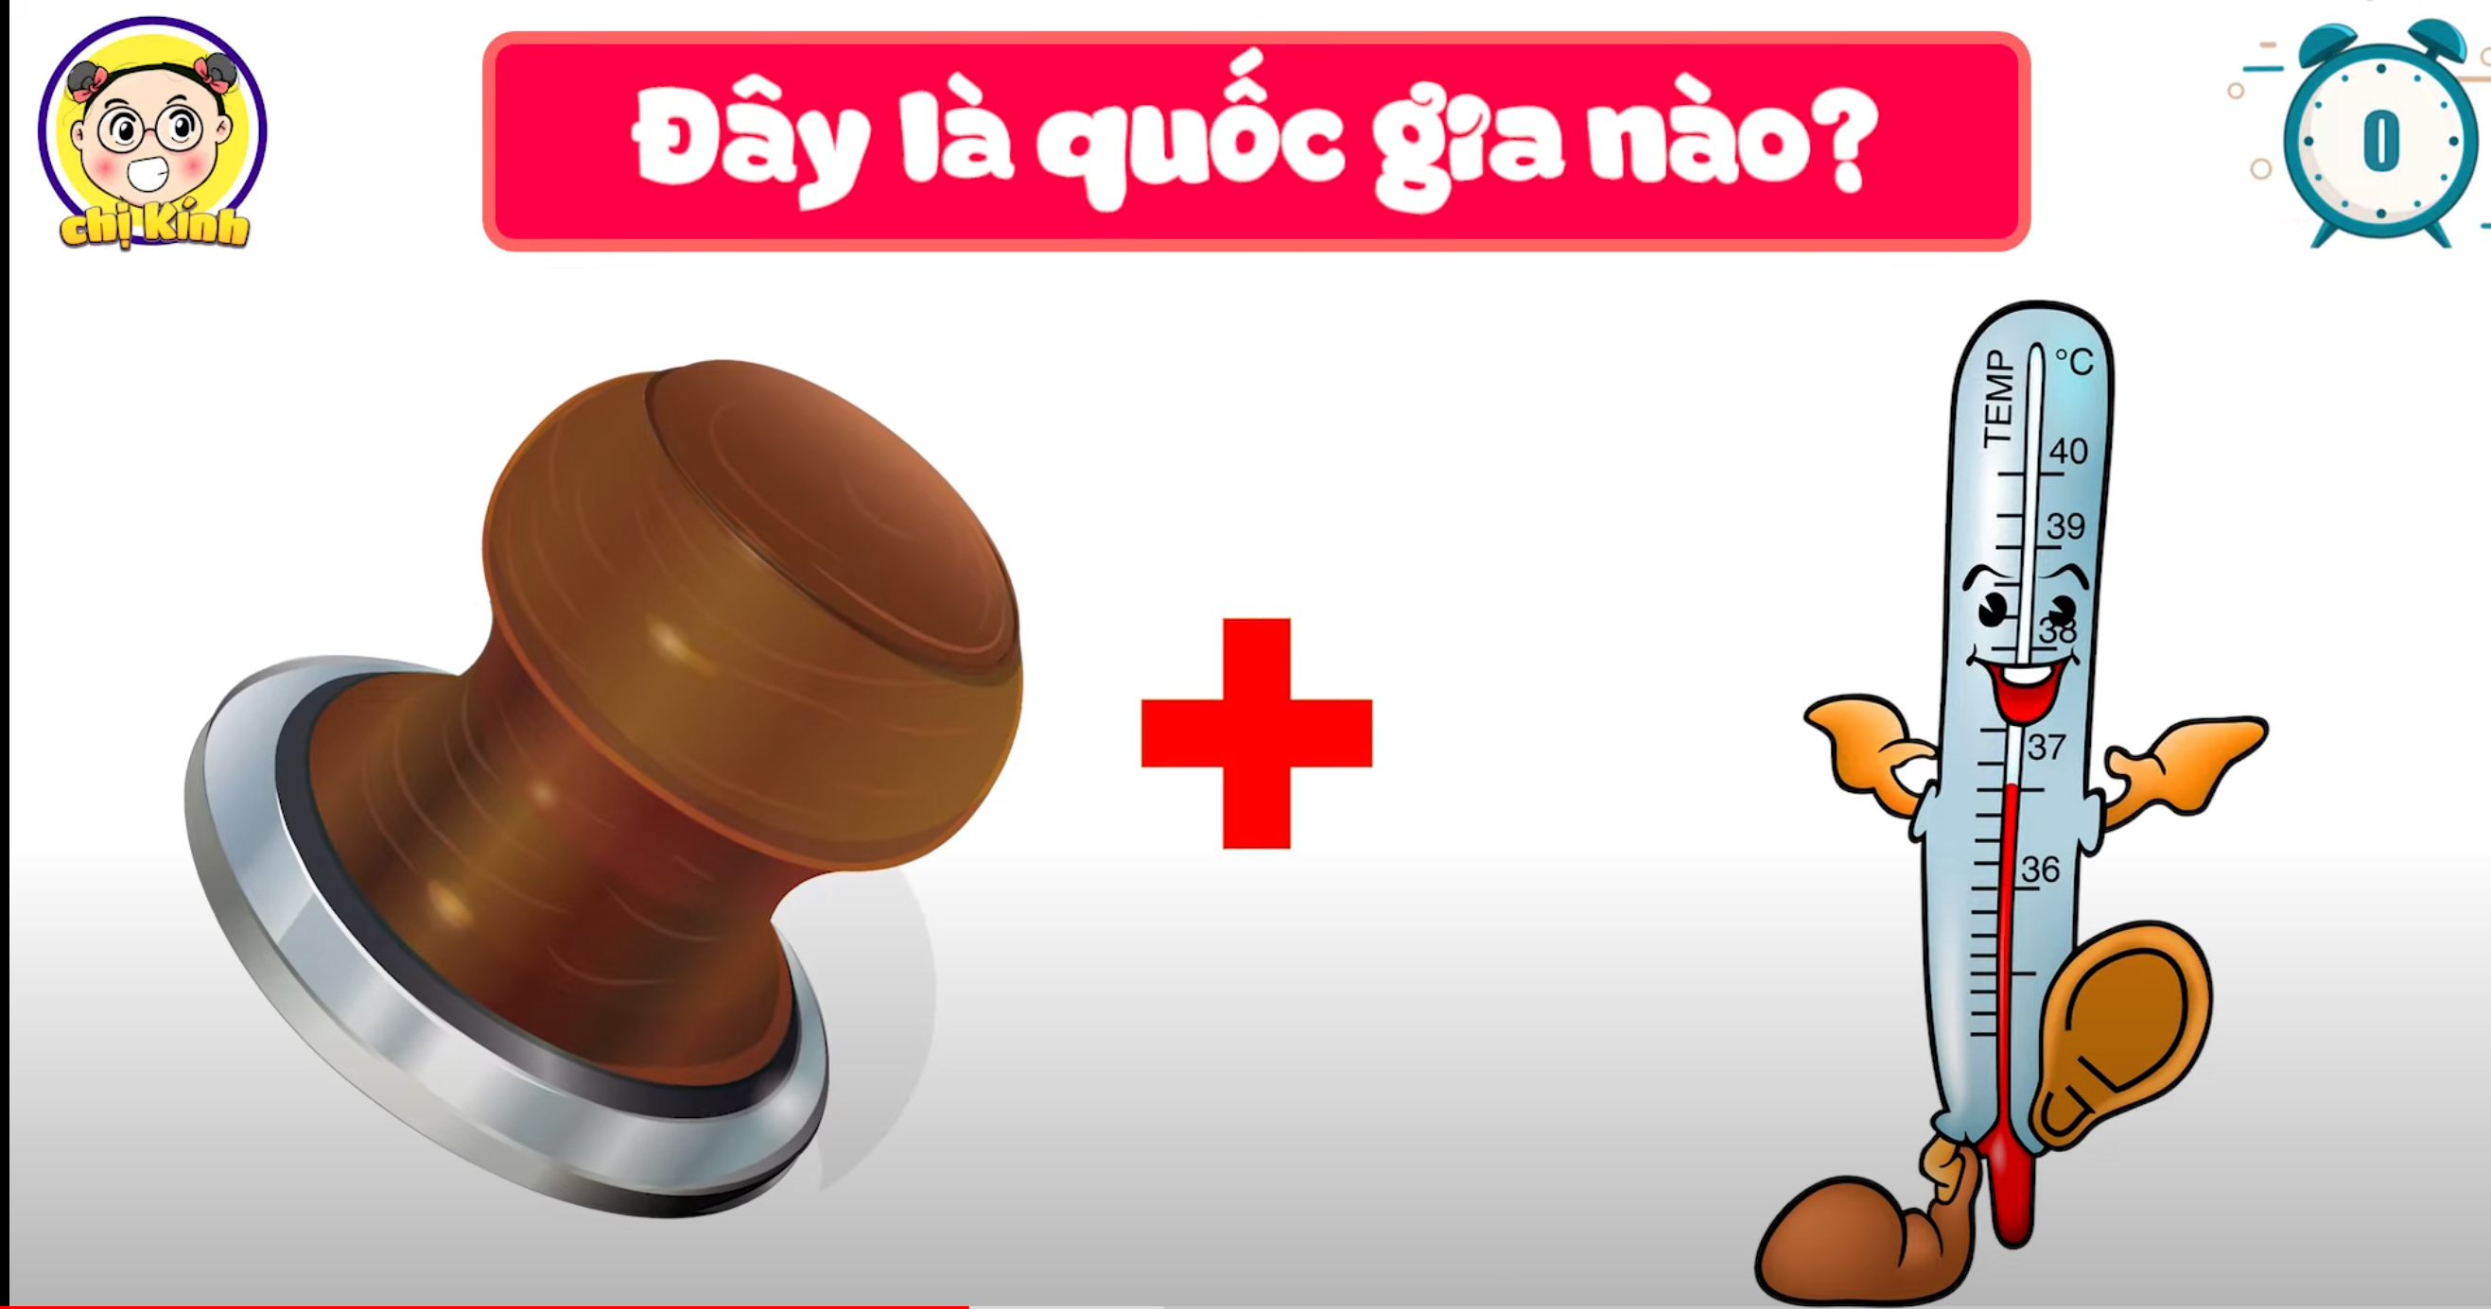
Hình
Chữ
Đuổi
Bắt
20
19
18
17
16
15
14
13
12
11
10
9
8
7
6
5
4
3
2
1
HẾT
ẤN ĐỘ

Slide 7
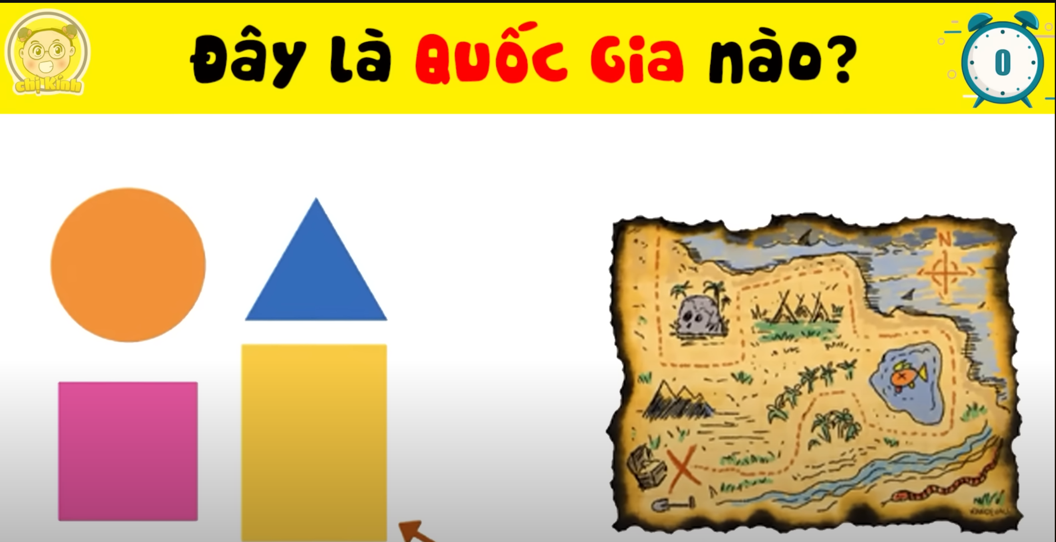
Hình
Chữ
Đuổi
Bắt
20
19
18
17
16
15
14
13
12
11
10
9
8
7
6
5
4
3
2
1
HẾT
NHẬT BẢN

Slide 8

Hình
Chữ
Đuổi
Bắt
20
19
18
17
16
15
14
13
12
11
10
9
8
7
6
5
4
3
2
1
HẾT
CAM-PU-CHIA

Slide 9

Hình
Chữ
Đuổi
Bắt
20
19
18
17
16
15
14
13
12
11
10
9
8
7
6
5
4
3
2
1
HẾT
VIỆT NAM

Slide 10

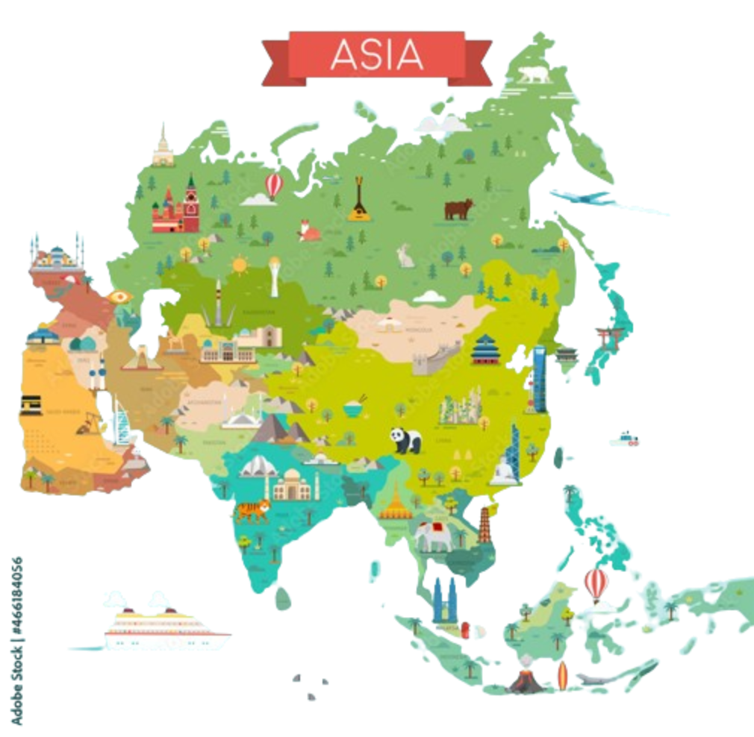

BÀI 3
CHÂU Á TỪ NĂM 1918 ĐẾN NĂM 1945
Quý thầy cô có nhu cầu về các bài giảng PowerPoint và giáo án word lịch sử từ khối 6-12.
Vui lòng liên hệ số điện thoại 0981457911 (cũng là số Zalo).
Ngoài ra còn hỗ trợ về SKKN, biện pháp thi GVG và thao giảng, chuyên đề.
Page: https://www.facebook.com/groups/baigianglichsu

Slide 11
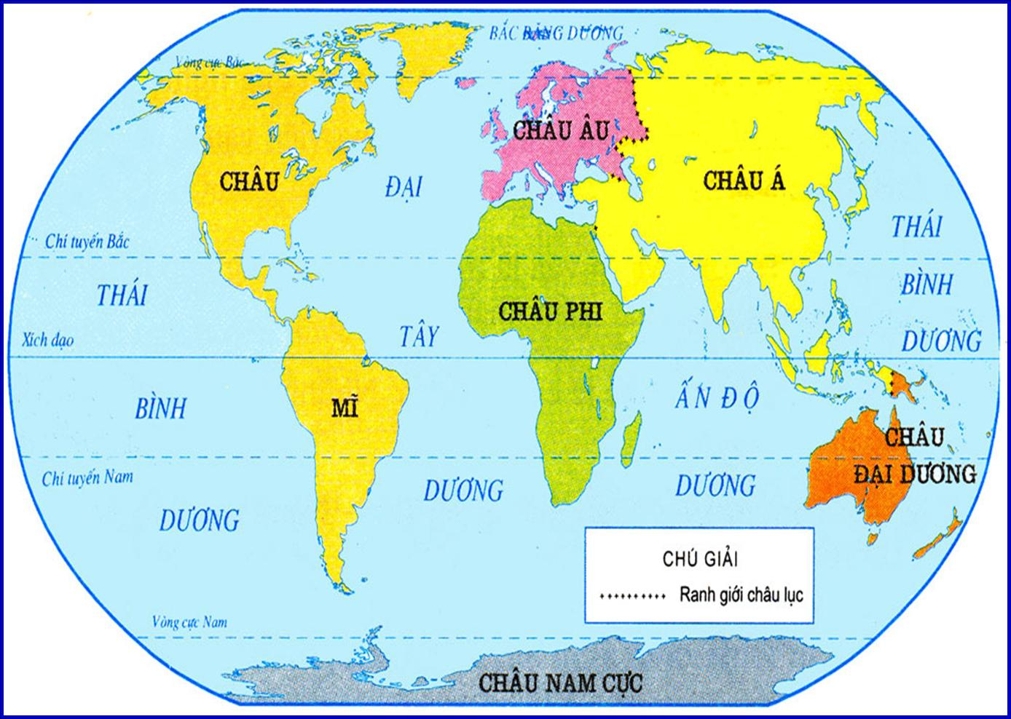
Châu Á là châu lục lớn nhất và đông dân nhất thế giới nằm ở Bắc bán cầu và Đông bán cầu. Châu Á chiếm 8,6 % tổng diện tích bề mặt trái đất, dân số 4,436 tỷ người chiếm 60 % dân số hiện nay của thế giới. diện tích 44.580.000 km2. Và đó là một số đặc điểm vị trí địa lý của châu Á.
Quý thầy cô có nhu cầu về các bài giảng PowerPoint và giáo án word lịch sử từ khối 6-12.
Vui lòng liên hệ số điện thoại 0981457911 (cũng là số Zalo).
Ngoài ra còn hỗ trợ về SKKN, biện pháp thi GVG và thao giảng, chuyên đề.
Page: https://www.facebook.com/groups/baigianglichsu

Slide 12
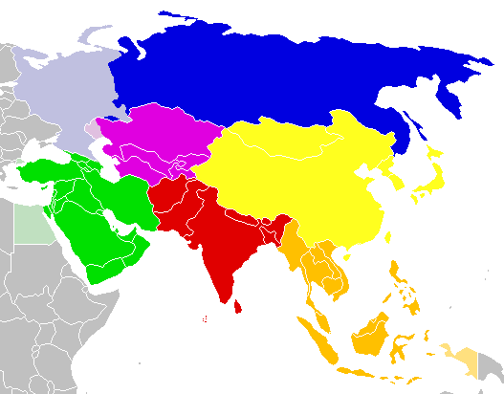

Bắc Á
Trung Á
Đông Bắc Á
Tây Á
Nam Á
.
.
Đông Nam Á

Slide 13


BÀI 3: CHÂU Á TỪ NĂM 1918 ĐẾN NĂM 1945
1. Nhật Bản từ năm 1918 đến năm 1945
Xem đoạn video và hãy xác định những nét chính của tình hình Nhật Bản trong những năm 1918 - 1945
Quý thầy cô có nhu cầu về các bài giảng PowerPoint và giáo án word lịch sử từ khối 6-12.
Vui lòng liên hệ số điện thoại 0981457911 (cũng là số Zalo).
Ngoài ra còn hỗ trợ về SKKN, biện pháp thi GVG và thao giảng, chuyên đề.
Page: https://www.facebook.com/groups/baigianglichsu

Slide 14
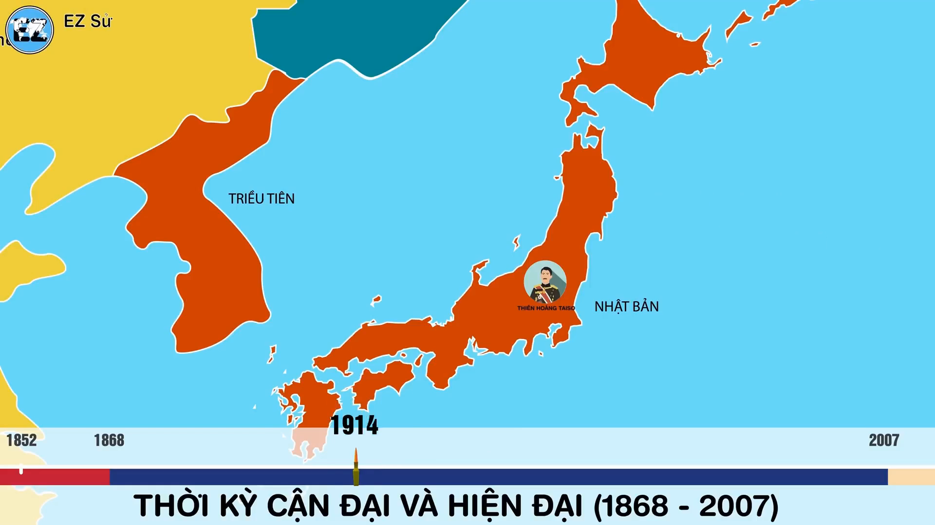
Quý thầy cô có nhu cầu về các bài giảng PowerPoint và giáo án word lịch sử từ khối 6-12.
Vui lòng liên hệ số điện thoại 0981457911 (cũng là số Zalo).
Ngoài ra còn hỗ trợ về SKKN, biện pháp thi GVG và thao giảng, chuyên đề.
Page: https://www.facebook.com/groups/baigianglichsu

Slide 15


Cột A
a. 1920 - 1921
b. 1924 - 1929
c. 1929 - 1933
d. 9/1940
g. 12/1941
e. 15/8/1945
Cột B
1. Quân Nhật kéo vào Đông Dương
2. Nhật Bản phải chấp nhận đầu hàng không điều kiện trước quân Đồng minh
3. Nhật Bản tấn công hạm đội Mỹ ở Trân Châu Cảng
4. Nền kinh tế Nhật Bản sa sút, nhiều công ty làm ăn thua lỗ, số người thất nghiệp tăng lên…
5. Chịu sự ảnh hưởng của cuộc đại suy thoái kinh tế thế giới
6. Kinh tế Nhật Bản phát triển nhưng không ổn định

Slide 16
Cột A
a. 1920 - 1921
b. 1924 - 1929
c. 1929 - 1933
d. 9/1940
g. 12/1941
e. 15/8/1945
Cột B
1. Quân Nhật kéo vào Đông Dương
2. Nhật Bản phải chấp nhận đầu hàng không điều kiện trước quân Đồng minh
3. Nhật Bản tấn công hạm đội Mỹ ở Trân Châu Cảng
4. Nền kinh tế Nhật Bản sa sút, nhiều công ty làm ăn thua lỗ, số người thất nghiệp tăng lên…
5. Chịu sự ảnh hưởng của cuộc đại suy thoái kinh tế thế giới
6. Kinh tế Nhật Bản phát triển nhưng không ổn định

Slide 17
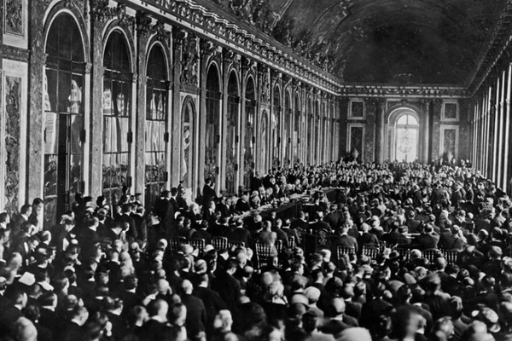
Nhật Bản là nước thu nhiều lợi nhuận đứng thứ hai thế giới sau chiến tranh thế giới thứ nhất, không mất mát gì trong chiến tranh.
Lễ ký hòa ước Véc -xai

Slide 18
Thuận lợi của nước Nhật sau chiến tranh thế giới thứ nhất
Từ chỗ nợ nước ngoài 1,1 tỷ yên năm 1914. Nhật Bản trở thành chủ nợ với 2,7 tỷ yên năm 1920
Dự trữ vàng và ngoại tệ đạt hơn 2 tỉ yên, tăng 6 lần trong vòng 6 năm (1914-1920)
Mỹ và Nhật chia nhau độc chiếm các thị trường châu Á
Quý thầy cô có nhu cầu về các bài giảng PowerPoint và giáo án word lịch sử từ khối 6-12.
Vui lòng liên hệ số điện thoại 0981457911 (cũng là số Zalo).
Ngoài ra còn hỗ trợ về SKKN, biện pháp thi GVG và thao giảng, chuyên đề.
Page: https://www.facebook.com/groups/baigianglichsu

Slide 19
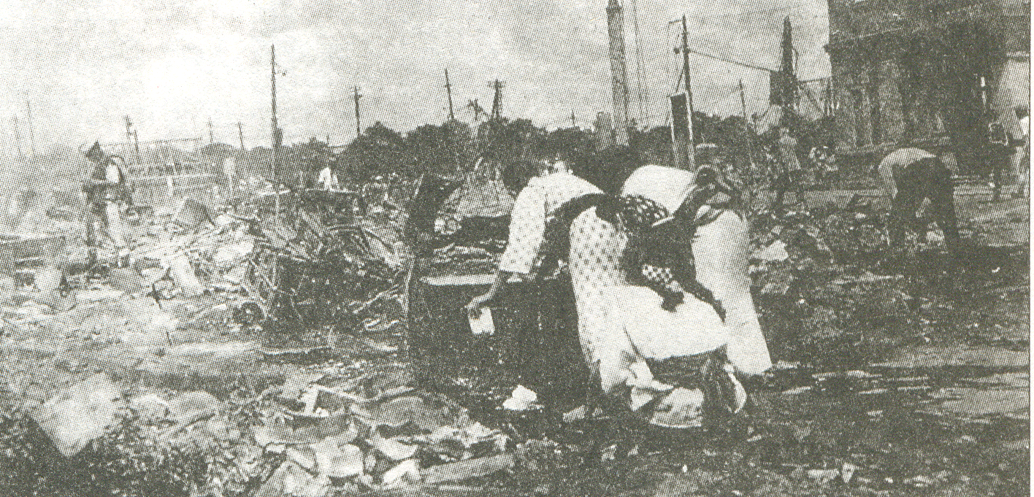
Về kinh tế, thiệt hại của trận động đất Kanto đã lên đến 60 tỷ Yen theo thời giá khi đó. Nhiều xí nghiệp ngưng hoạt động vì cơ xưởng bị sụp đổ hay bị thiêu hủy, gây ra một làn sóng thất nghiệp. Kinh tế Nhật Bản như thế đã chịu một cú đấm nặng nề vì trận động đất ấy. Hơn thế, lúc đó tình hình kinh tế Nhật Bản vẫn còn chưa được phục hồi từ sau năm 1920 với cuộc khủng hoảng kinh tế hậu chiến (hậu quả của cuộc Đại Thế chiến 1914 - 1918). Cuộc khủng hoảng kép này làm cho tình hình kinh tế càng trầm trọng.
Thủ đô Tô-ki-ô sau trận động đất tháng 9 - 1923

Slide 20
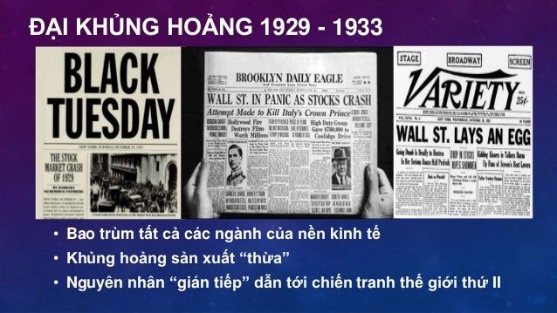

Slide 21
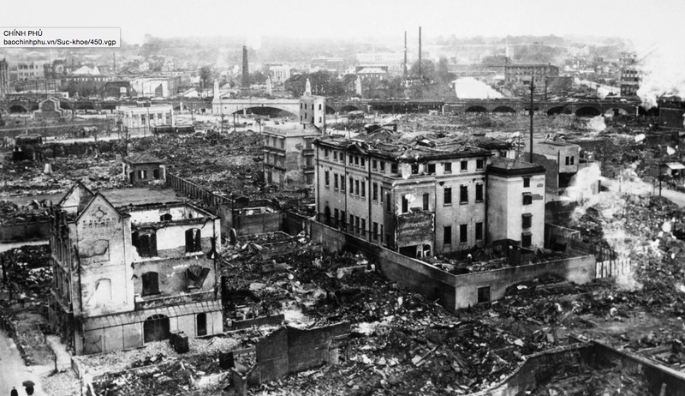
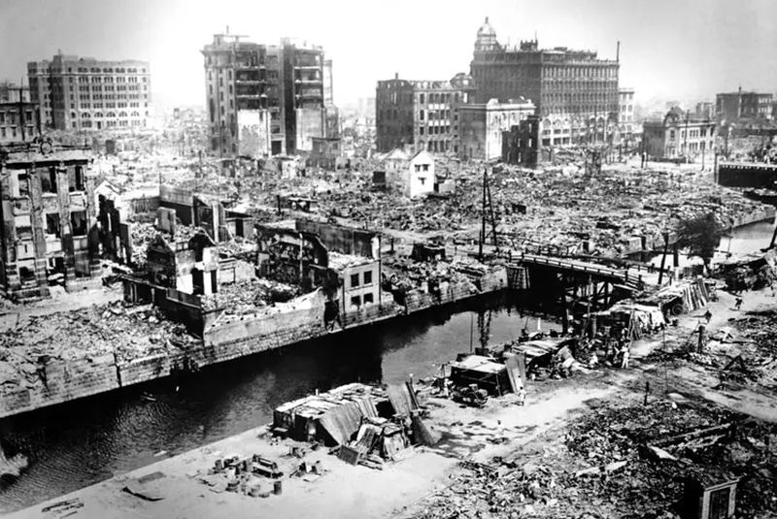
Trận động đất Kanto tàn phá Tô-ki-ô năm 1923
Quý thầy cô có nhu cầu về các bài giảng PowerPoint và giáo án word lịch sử từ khối 6-12.
Vui lòng liên hệ số điện thoại 0981457911 (cũng là số Zalo).
Ngoài ra còn hỗ trợ về SKKN, biện pháp thi GVG và thao giảng, chuyên đề.
Page: https://www.facebook.com/groups/baigianglichsu

Slide 22
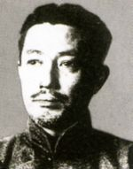
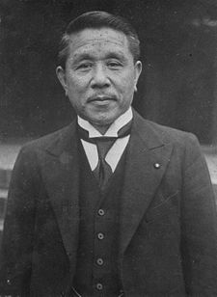
Kita lãnh đạo tinh thần cuộc đảo chính của nhóm sĩ quan trẻ ngày 26/2/1936, được coi là kẻ sáng lập CNPX ở Nhật
Hi-rô-ta lên làm Thủ tướng từ 9.3.1936, Nhật Bản chính thức bước vào con đường phát xít hóa, thực hiện mưu đồ bành trướng ra bên ngoài

Slide 23

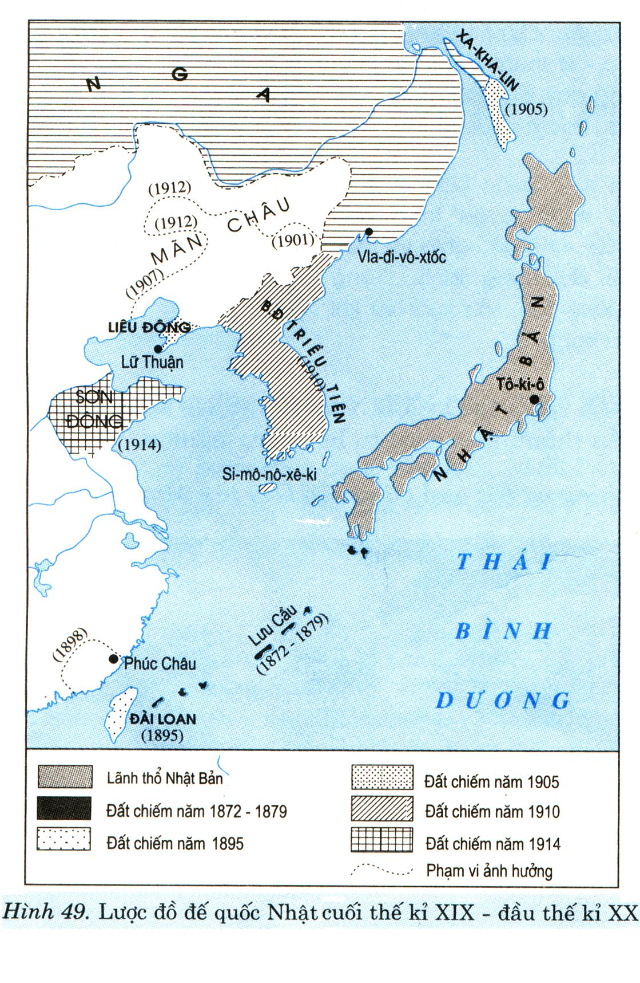
LƯỢC ĐỒ QUÁ TRÌNH BÀNH TRƯỚNG THUỘC ĐỊA CỦA ĐẾ QUỐC NHẬT
Quý thầy cô có nhu cầu về các bài giảng PowerPoint và giáo án word lịch sử từ khối 6-12.
Vui lòng liên hệ số điện thoại 0981457911 (cũng là số Zalo).
Ngoài ra còn hỗ trợ về SKKN, biện pháp thi GVG và thao giảng, chuyên đề.
Page: https://www.facebook.com/groups/baigianglichsu

Slide 24
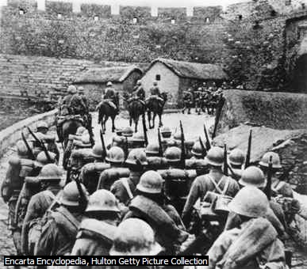
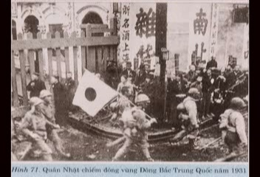
Quân Nhật chiếm đóng vùng Đông Bắc Trung Quốc năm 1931
Quân Nhật chiếm Mãn Châu 1931

Slide 25
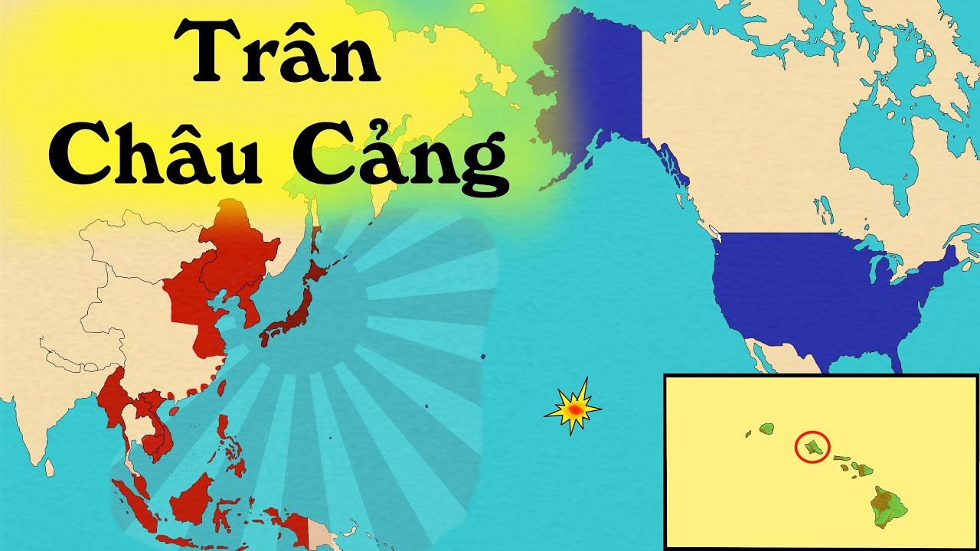
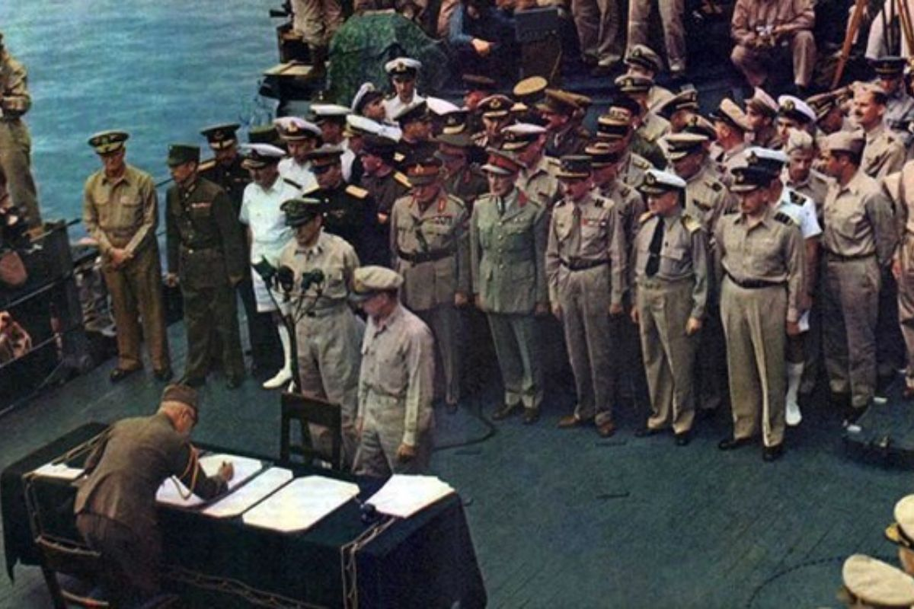
Nhật Bản phải chấp nhận đầu hàng không điều kiện trước quân Đồng minh năm 1945

Slide 26
a. Nhật Bản trong những năm 1918 - 1929
- 1920 – 1921: Nền kinh tế Nhật Bản sa sút, nhiều công ty làm ăn thua lỗ, số người thất nghiệp tăng lên…
- 1924 – 1929: Kinh tế Nhật Bản phát triển nhưng không ổn định
b. Nhật Bản trong những năm 1929 - 1945
- 1929 – 1933: Chịu sự ảnh hưởng của cuộc đại suy thoái kinh tế thế giới
- Khi chiến tranh thế giới thứ 2 bắt đầu diễn ra, Nhật Bản cũng ráo riết chuẩn bị chiến tranh.
Quý thầy cô có nhu cầu về các bài giảng PowerPoint và giáo án word lịch sử từ khối 6-12.
Vui lòng liên hệ số điện thoại 0981457911 (cũng là số Zalo).
Ngoài ra còn hỗ trợ về SKKN, biện pháp thi GVG và thao giảng, chuyên đề.
Page: https://www.facebook.com/groups/baigianglichsu

Slide 27
BÀI 3: CHÂU Á TỪ NĂM 1918 ĐẾN NĂM 1945
2. Phong trào đấu tranh giành độc lập dân tộc ở châu Á từ năm 1918 đến năm 1945
a. Khái quát
Nêu những nét chính về phong trào đấu tranh giành độc lập ở châu Á từ năm 1918 đến năm 1945?
Quý thầy cô có nhu cầu về các bài giảng PowerPoint và giáo án word lịch sử từ khối 6-12.
Vui lòng liên hệ số điện thoại 0981457911 (cũng là số Zalo).
Ngoài ra còn hỗ trợ về SKKN, biện pháp thi GVG và thao giảng, chuyên đề.
Page: https://www.facebook.com/groups/baigianglichsu

Slide 28
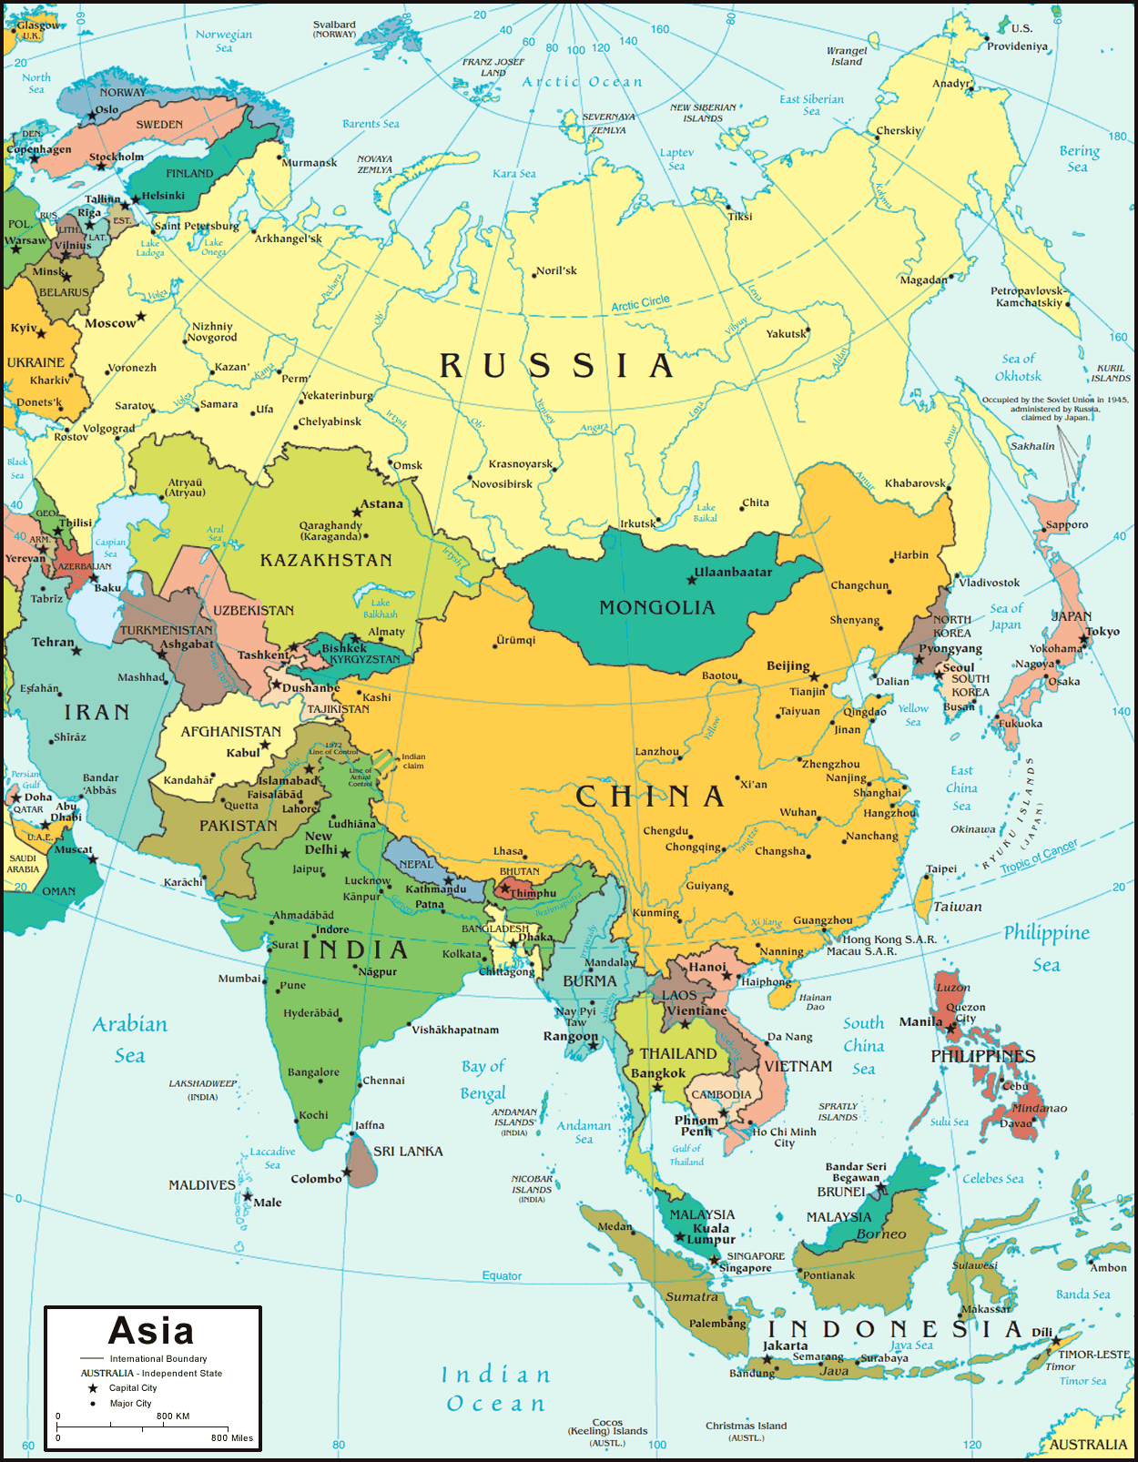
Quý thầy cô có nhu cầu về các bài giảng PowerPoint và giáo án word lịch sử từ khối 6-12.
Vui lòng liên hệ số điện thoại 0981457911 (cũng là số Zalo).
Ngoài ra còn hỗ trợ về SKKN, biện pháp thi GVG và thao giảng, chuyên đề.
Page: https://www.facebook.com/groups/baigianglichsu
- Thắng lợi của Cách mạng tháng Mười Nga đã tác động đến nhiều nước châu Á. Phong trào đấu tranh giành độc lập dân tộc dâng cao và lan rộng khắp các khu vực: Đông Bắc Á, Đông Nam Á, Nam Á và Tây Á.
- Phong trào đấu tranh giành độc lập ở châu Á giai đoạn này diễn ra theo hai khuynh hướng chính: dân chủ tư sản (tiêu biểu là Ấn Độ, In-đô-nê-xi-a,...) và vô sản (tiêu biểu là Trung Quốc, Việt Nam,...

Slide 29
BÀI 3: CHÂU Á TỪ NĂM 1918 ĐẾN NĂM 1945
a. Khái quát
- Phong trào đấu tranh giành độc lập dân tộc dâng cao và lan rộng khắp các khu vực: Đông Bắc Á, Đông Nam Á, Nam Á và Tây Á.
- Phong trào đấu tranh giành độc lập ở châu Á giai đoạn này diễn ra theo hai khuynh hướng chính: dân chủ tư sản và vô sản
Quý thầy cô có nhu cầu về các bài giảng PowerPoint và giáo án word lịch sử từ khối 6-12.
Vui lòng liên hệ số điện thoại 0981457911 (cũng là số Zalo).
Ngoài ra còn hỗ trợ về SKKN, biện pháp thi GVG và thao giảng, chuyên đề.
Page: https://www.facebook.com/groups/baigianglichsu

Slide 30

BÀI 3: CHÂU Á TỪ NĂM 1918 ĐẾN NĂM 1945
2. Phong trào đấu tranh giành độc lập dân tộc ở châu Á từ năm 1918 đến năm 1945
LỚP CHIA THÀNH 4 NHÓM HOÀN THÀNH BẢNG SAU
Quý thầy cô có nhu cầu về các bài giảng PowerPoint và giáo án word lịch sử từ khối 6-12.
Vui lòng liên hệ số điện thoại 0981457911 (cũng là số Zalo).
Ngoài ra còn hỗ trợ về SKKN, biện pháp thi GVG và thao giảng, chuyên đề.
Page: https://www.facebook.com/groups/baigianglichsu

Slide 31
Quý thầy cô có nhu cầu về các bài giảng PowerPoint và giáo án word lịch sử từ khối 6-12.
Vui lòng liên hệ số điện thoại 0981457911 (cũng là số Zalo).
Ngoài ra còn hỗ trợ về SKKN, biện pháp thi GVG và thao giảng, chuyên đề.
Page: https://www.facebook.com/groups/baigianglichsu
Hoàn thành bảng sau đâu về phong trào đấu tranh ở các nước
NƯỚC | PHONG TRÀO ĐẤU TRANH TIÊU BIỂU
b. Cách mạng Trung Quốc trong những năm 1919 – 1945
c. Phong trào đấu tranh giành độc lập dân tộc ở Đông Nam Á trong những năm 1918 – 1945

Slide 32
Quý thầy cô có nhu cầu về các bài giảng PowerPoint và giáo án word lịch sử từ khối 6-12.
Vui lòng liên hệ số điện thoại 0981457911 (cũng là số Zalo).
Ngoài ra còn hỗ trợ về SKKN, biện pháp thi GVG và thao giảng, chuyên đề.
Page: https://www.facebook.com/groups/baigianglichsu
NƯỚC | PHONG TRÀO ĐẤU TRANH TIÊU BIỂU
b. Cách mạng Trung Quốc trong những năm 1919 – 1945
c. Phong trào đấu tranh giành độc lập dân tộc ở Đông Nam Á trong những năm 1918 – 1945
- 4/5/1919, Phong trào “Ngũ tứ”.
- Tháng 7 – 1921, Đảng Cộng sản Trung Quốc được thành lập. Trong những năm 1927- 1937, nhân dân Trung Quốc dưới sự lãnh đạo của Đảng Cộng sản tiến hành cuộc chiến tranh cách mạng.
- Tháng 7 – 1937, Nhật Bản mở rộng cuộc chiến tranh xâm lược nhằm thôn tính toàn bộ Trung Quốc.

Slide 33
PHONG TRÀO CM NGŨ TỨ 1919
Quý thầy cô có nhu cầu về các bài giảng PowerPoint và giáo án word lịch sử từ khối 6-12.
Vui lòng liên hệ số điện thoại 0981457911 (cũng là số Zalo).
Ngoài ra còn hỗ trợ về SKKN, biện pháp thi GVG và thao giảng, chuyên đề.
Page: https://www.facebook.com/groups/baigianglichsu
Ng/nhân: Ảnh hưởng của CM Tháng Mười. g/c CN lớn mạnh, vấn đề Sơn Đông
Ý nghĩa: CMDCTS kiểu cũ → kiểu mới
Mục đích: chống PK và ĐQ
PT NGŨ TỨ
(4-5-1919)
Lực lượng: Quần chúng nhân dân, chủ lực là giai cấp công nhân
Địa bàn: 22 tỉnh, 150 thành phố

Slide 34
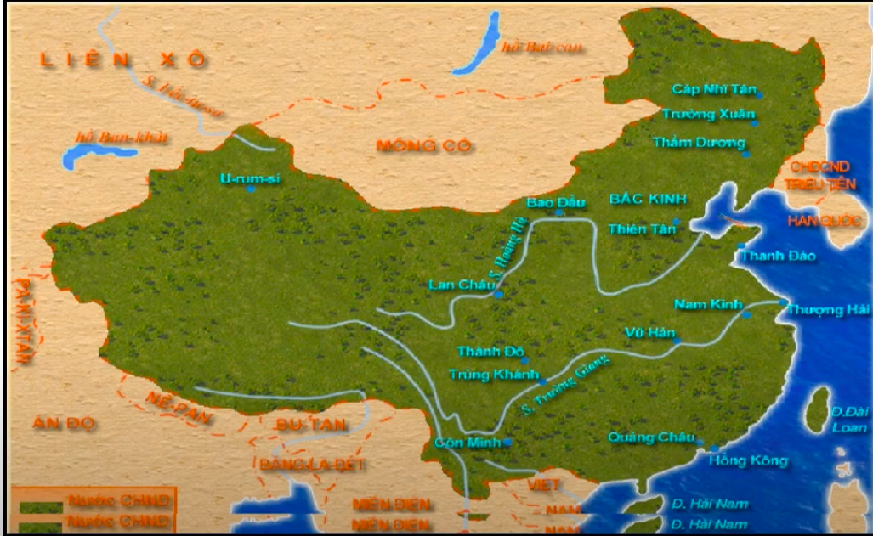
Quý thầy cô có nhu cầu về các bài giảng PowerPoint và giáo án word lịch sử từ khối 6-12.
Vui lòng liên hệ số điện thoại 0981457911 (cũng là số Zalo).
Ngoài ra còn hỗ trợ về SKKN, biện pháp thi GVG và thao giảng, chuyên đề.
Page: https://www.facebook.com/groups/baigianglichsu
LƯỢC ĐỒ PHONG TRÀO CM NGŨ TỨ 1919

Slide 35
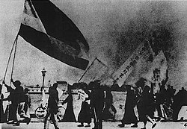
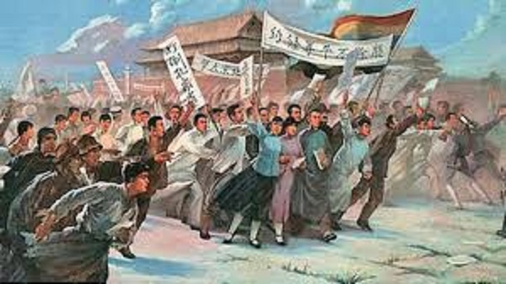
Sinh viên Bắc Kinh biểu tình trong phong trào Ngũ Tứ

Slide 36
Quý thầy cô có nhu cầu về các bài giảng PowerPoint và giáo án word lịch sử từ khối 6-12.
Vui lòng liên hệ số điện thoại 0981457911 (cũng là số Zalo).
Ngoài ra còn hỗ trợ về SKKN, biện pháp thi GVG và thao giảng, chuyên đề.
Page: https://www.facebook.com/groups/baigianglichsu
NƯỚC | PHONG TRÀO ĐẤU TRANH TIÊU BIỂU
b. Cách mạng Trung Quốc trong những năm 1919 – 1945
c. Phong trào đấu tranh giành độc lập dân tộc ở Đông Nam Á trong những năm 1918 – 1945
- 4/5/1919, Phong trào “Ngũ tứ”.
- Tháng 7 – 1921, Đảng Cộng sản Trung Quốc được thành lập. Trong những năm 1927- 1937, nhân dân Trung Quốc dưới sự lãnh đạo của Đảng Cộng sản tiến hành cuộc chiến tranh cách mạng.
- Tháng 7 – 1937, Nhật Bản mở rộng cuộc chiến tranh xâm lược nhằm thôn tính toàn bộ Trung Quốc.
- Giai cấp vô sản trẻ tuổi ở Đông Nam Á bắt đầu trưởng thành và tham gia lãnh đạo phong trào, một số Đảng Cộng sản được thành lập như: Đảng Cộng sản In-đô-nê-xi-a (5 – 1920), Đảng Cộng sản Việt Nam (đầu năm 1930)..
- Dưới sự lãnh đạo của Đảng Cộng sản, phong trào đấu tranh giành độc lập dân tộc của giai cấp công nhân, nhân dân lao động ở một số nước bùng nổ.
- Phong trào dân chủ tư sản cũng có bước phát triển rõ rệt (đã xuất hiện các chính đảng có tổ chức và ảnh hưởng xã hội rộng lớn).

Slide 37


Quý thầy cô có nhu cầu về các bài giảng PowerPoint và giáo án word lịch sử từ khối 6-12.
Vui lòng liên hệ số điện thoại 0981457911 (cũng là số Zalo).
Ngoài ra còn hỗ trợ về SKKN, biện pháp thi GVG và thao giảng, chuyên đề.
Page: https://www.facebook.com/groups/baigianglichsu
Đảng Cộng sản Việt Nam
Đảng Cộng sản In-đô-nê-xi-a

Slide 38
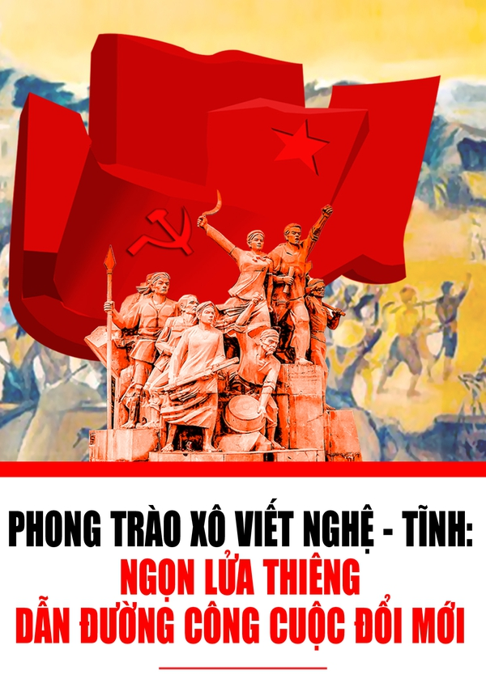
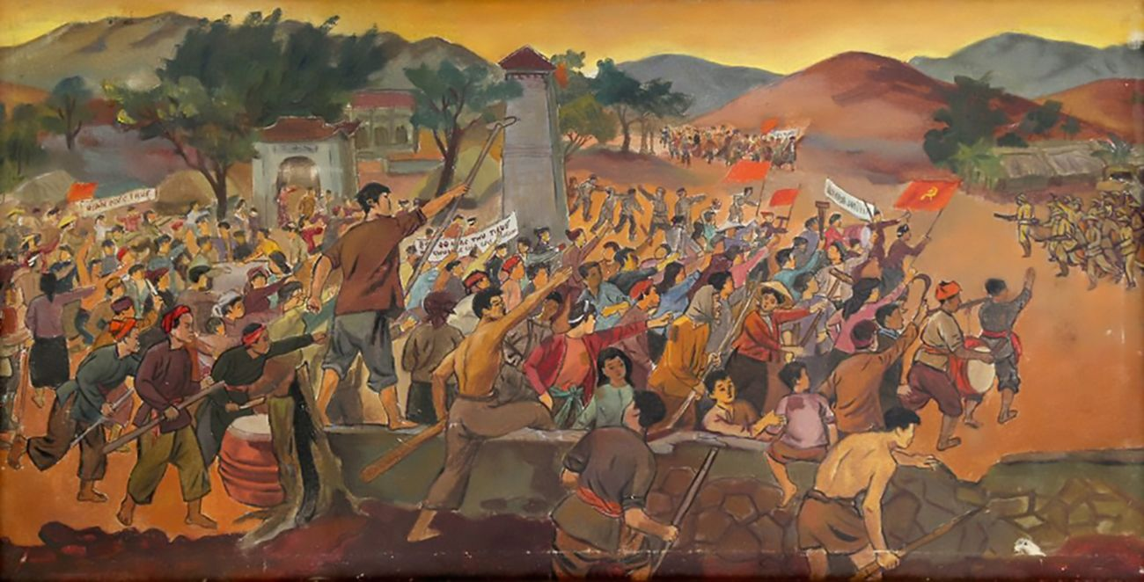
Quý thầy cô có nhu cầu về các bài giảng PowerPoint và giáo án word lịch sử từ khối 6-12.
Vui lòng liên hệ số điện thoại 0981457911 (cũng là số Zalo).
Ngoài ra còn hỗ trợ về SKKN, biện pháp thi GVG và thao giảng, chuyên đề.
Page: https://www.facebook.com/groups/baigianglichsu

Slide 39
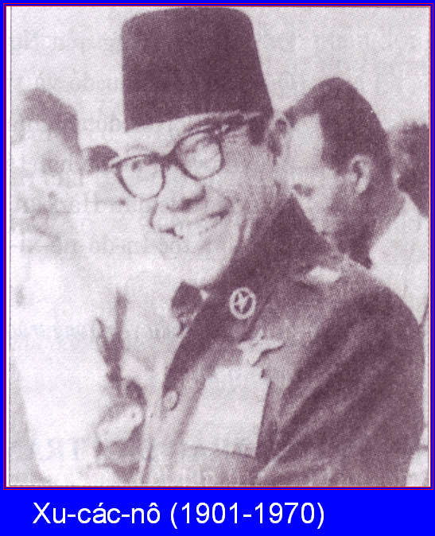
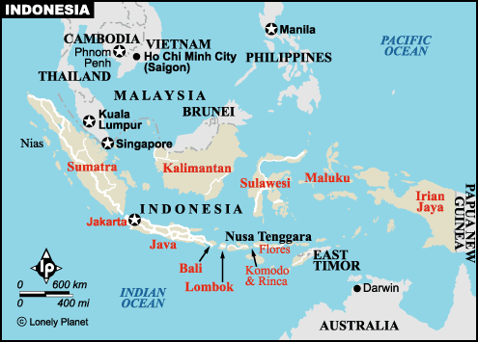
Em h·y nªu nÐt chÝnh vÒ phong trµo c¸ch m¹ng ë In-®«-nª-xi-a trong thËp niªn 30 cña thÕ kØ XX ?
Su-ra-bay-a

Slide 40
Quý thầy cô có nhu cầu về các bài giảng PowerPoint và giáo án word lịch sử từ khối 6-12.
Vui lòng liên hệ số điện thoại 0981457911 (cũng là số Zalo).
Ngoài ra còn hỗ trợ về SKKN, biện pháp thi GVG và thao giảng, chuyên đề.
Page: https://www.facebook.com/groups/baigianglichsu
b. Cách mạng Trung Quốc trong những năm 1919 – 1945
- 4/5/1919, Phong trào “Ngũ tứ”. Tháng 7 – 1921, Đảng Cộng sản Trung Quốc được thành lập. Trong những năm 1927- 1937, nhân dân Trung Quốc dưới sự lãnh đạo của Đảng Cộng sản tiến hành cuộc chiến tranh cách mạng.
c. Phong trào đấu tranh giành độc lập dân tộc ở Đông Nam Á trong những năm 1918 – 1945
- Từ sau chiến tranh thế giới thứ nhất, giai cấp vô sản ở các nước Đông Nam Á từng bước trưởng thành, đã tham gia lãnh đạo phong trào cách mạng.

Slide 41





Quý thầy cô có nhu cầu về các bài giảng PowerPoint và giáo án word lịch sử từ khối 6-12.
Vui lòng liên hệ số điện thoại 0981457911 (cũng là số Zalo).
Ngoài ra còn hỗ trợ về SKKN, biện pháp thi GVG và thao giảng, chuyên đề.
Page: https://www.facebook.com/groups/baigianglichsu
LUYỆN TẬP

Slide 42

Quý thầy cô có nhu cầu về các bài giảng PowerPoint và giáo án word lịch sử từ khối 6-12.
Vui lòng liên hệ số điện thoại 0981457911 (cũng là số Zalo).
Ngoài ra còn hỗ trợ về SKKN, biện pháp thi GVG và thao giảng, chuyên đề.
Page: https://www.facebook.com/groups/baigianglichsu
Gọi Bạch Tuyết vào đây cho ta
Call her on here

Slide 44

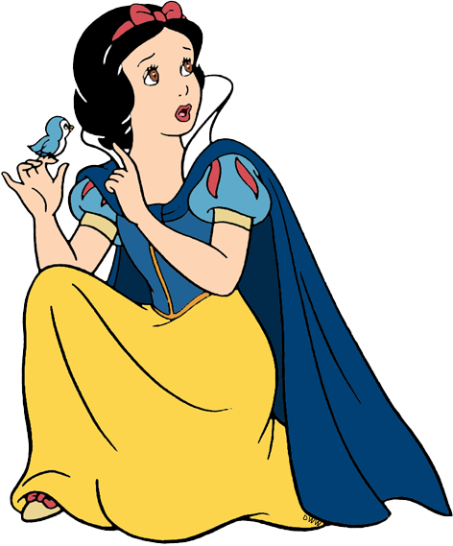



Chỉ có một trái không có độc. Ngươi hãy chọn đi
Choose ! Now
Play

Slide 45
Để giải quyết khủng hoảng kinh tế chính phủ Nhật Bản chủ trương giải quyết thông qua hoạt động xâm lược bành trướng nhằm vào các nước láng giềng…
A. Đúng
B. Sai
Ngày hôm sau . The next day

Slide 46
Phong trào ngũ tứ ở Trung Quốc bùng nổ vào thời gian nào?
A. 4/5/1919
B. 5/4/1919
Ngày hôm sau . The next day

Slide 47
Đảng quốc đại dưới sự lãnh đạo của ai?
A. Mao Trạch Đông
B. Gan-đi
Ngày hôm sau . The next day

Slide 48
Phong trào cách mạng ở các nước Đông Nam Á có sự tham gia của nhiều tầng lớp đều hướng tới mục tiêu giành độc lập dân tộc
A. Đúng
B. Sai
Ngày hôm sau . The next day

Slide 49
Từ năm 1940 nhân dân Đông Nam Á đấu tranh chống lại sự xâm lược và đô hộ của phát xít Đức
A. Đúng
B. Sai
Ngày hôm sau . The next day

Slide 50



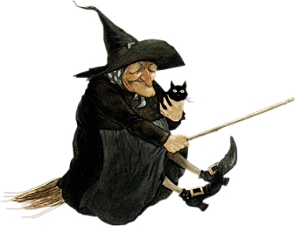
Quý thầy cô có nhu cầu về các bài giảng PowerPoint và giáo án word lịch sử từ khối 6-12.
Vui lòng liên hệ số điện thoại 0981457911 (cũng là số Zalo).
Ngoài ra còn hỗ trợ về SKKN, biện pháp thi GVG và thao giảng, chuyên đề.
Page: https://www.facebook.com/groups/baigianglichsu

Slide 51

Quý thầy cô có nhu cầu về các bài giảng PowerPoint và giáo án word lịch sử từ khối 6-12.
Vui lòng liên hệ số điện thoại 0981457911 (cũng là số Zalo).
Ngoài ra còn hỗ trợ về SKKN, biện pháp thi GVG và thao giảng, chuyên đề.
Page: https://www.facebook.com/groups/baigianglichsu
VẬN DỤNG
Trong số các nhà lãnh đạo phong trào giải phóng dân tộc ở châu Á giai đoạn 1918 -1945 em thấy ấn tượng với nhà lãnh đạo nào nhất? hay giải thích lý do.

